Slide 1
Gestión y Almacenamiento de Datos
Automatización del Seguimiento políticas de operación en la Alcaldía Santiago de Cali
Integrantes:
Daniela Hernández Uribe daniela.hernandez@uao.edu.co
Juan Jose Gomez juan_jo.gomez@uao.edu.co
Diana Patricia Segura diana_pat.segura@uao.edu.co

Slide 2
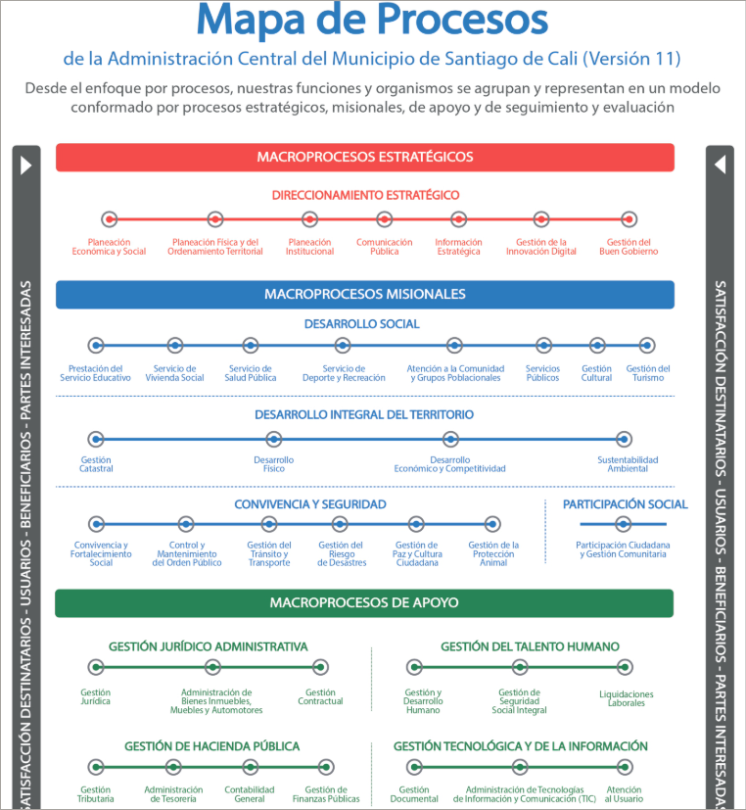
Identificación del Problema
El seguimiento y cumplimiento de las 327 políticas de operación en la Alcaldía de Santiago de Cali se realiza manualmente, lo que consume mucho tiempo y es propenso a errores. Esto dificulta la gestión eficiente de las políticas en los distintos departamentos y secretarías
Actualmente se gestionan 327 políticas
19 Departamentos Administrativos
19 Secretarias
3 Unidades Administrativas
Manera manual

Slide 3
Problema a Resolver
SELECT
doba_document_index,
doba_name,
doba_code
FROM ViewDocumentBase
WHERE
dt_name = ? AND state_label = ?
GROUP BY
doba_document_index,
doba_name,
doba_code;
Falta de eficiencia y alto consumo de tiempo
Riesgo de errores humanos
Falta de integración de datos y reportes en tiempo real
Dificultades en la auditoría y trazabilidad

Slide 4
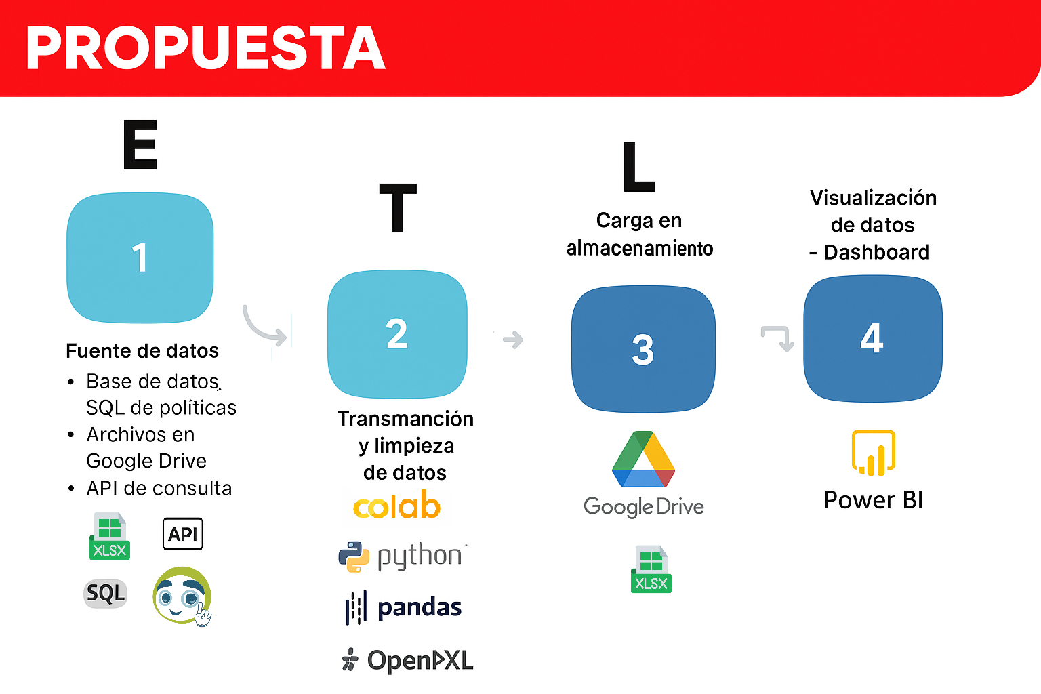
Consideraciones

Slide 5
Flujo de Procesamiento de Datos
Identificación de fuentes de datos
Base de datos SQL
Archivos en Google Drive
Extracción y limpieza de datos
Desde APIs: Se realizan solicitudes GET con claves de autenticación
Desde archivos: Carga de archivos CSV/XLSX almacenados en Google Drive
Carga de datos en DataFrames
Conversión de los datos extraídos en DataFrames para su manipulación eficiente
Cada fuente es representada como un DataFrame independiente
Normalización de datos
Carga en almacenamiento
Renombrado de columnas para nombres consistentes
Transformación de valores con pandas y numpy
Combinación y visualización de datos
Destino: Google Drive
Formato: Archivos XLSX
Visualización de datos en Power BI
Unión de todas las fuentes de datos en un único DataFrame
Uso de concatenación y fusión de pandas
APIs de consulta
Desde bases de datos: Consultas SQL para obtener datos
Eliminación de duplicados y tratamiento de valores nulos
Proceso: Escritura y actualización de archivos con OpenPyXL y Pandas
Creación de un conjunto de datos estandarizado
Carga de datos en Power BI: para la creación de dashboards interactivos
Generación de informes: a partir de los datos limpios y transformados

Slide 6
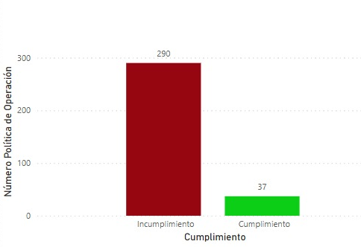
Visualización de Datos Número de cumplimiento/incumplimiento de Políticas
La siguiente gráfica representa el nivel de cumplimiento e incumplimiento de las políticas de operación.
En total, la Alcaldía cuenta con 327 políticas. A través de la consolidación de los formatos, se determinó que 37 procesos han cumplido con las políticas, mientras que 290 presentan incumplimientos.
Este resultado se debe a que, según la política de operación del proceso de planeación institucional, el plazo para la presentación del reporte vence el 15 de abril de 2025.

Slide 7
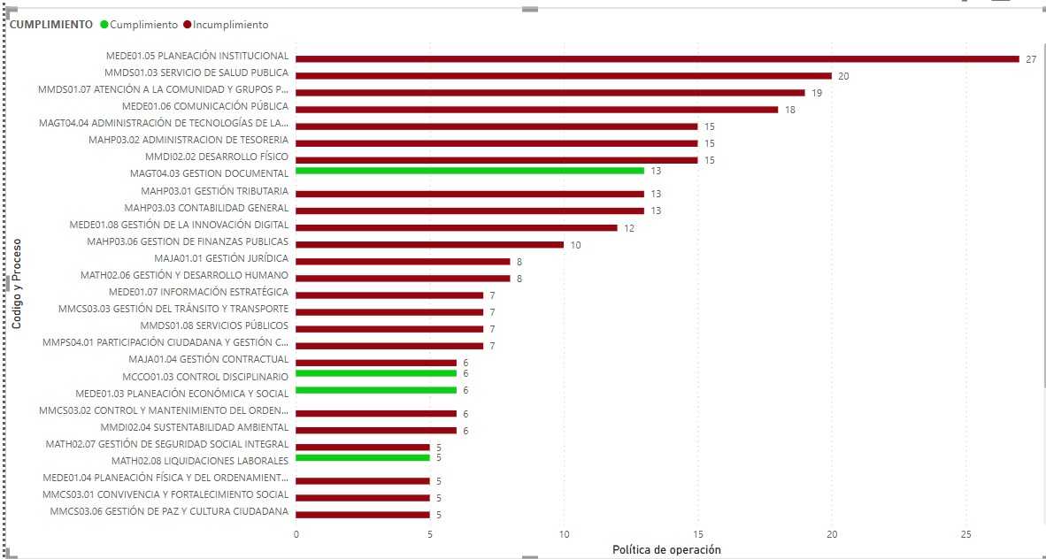
Visualización de Datos
Número de cumplimiento/incumplimiento de Políticas por Proceso
La visualización permite identificar el código, nombre de cada proceso y su nivel de cumplimiento, dado que la Alcaldía de Santiago de Cali cuenta con 40 procesos

Slide 8
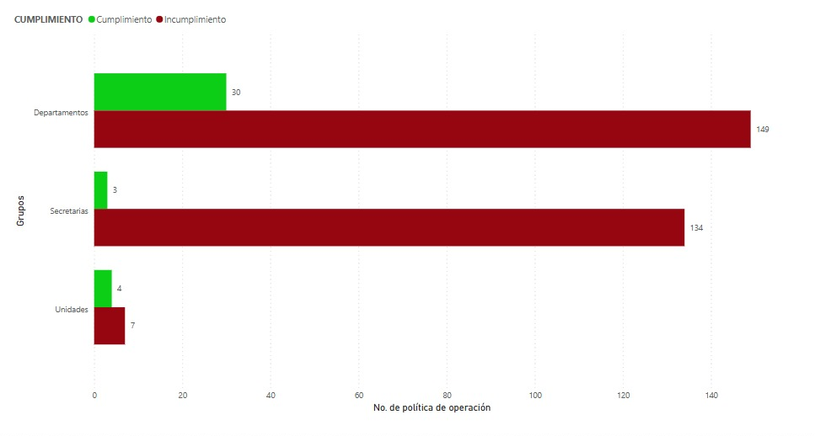
Visualización de Datos
Número de cumplimiento/incumplimiento de Políticas por Organismo
De los 19 departamentos administrativos, que cuentan con 179 políticas de operación, 30 cumplen con las políticas establecidas, mientras que 149 presentan incumplimientos.
En cuanto a las 19 secretarías, que gestionan 137 políticas de operación, solo 3 cumplen con ellas, mientras que 134 muestran incumplimientos.
Por otro lado, de las 3 unidades administrativas, 4 cumplen con las políticas y 4 presentan incumplimientos.

Slide 9
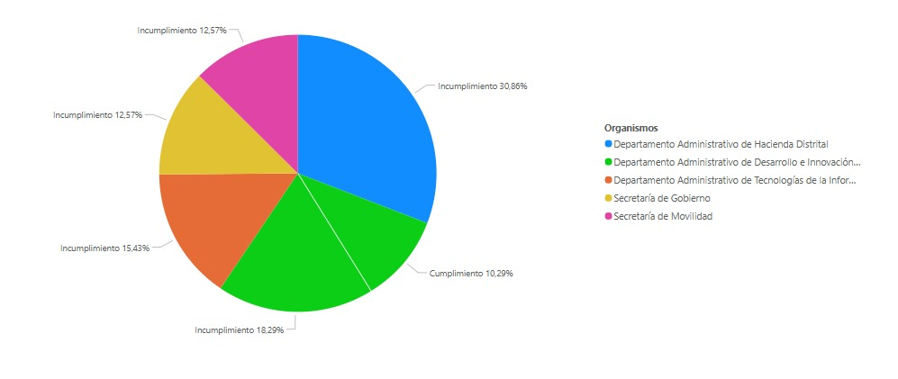
Visualización de Datos
Top 5 Número de cumplimiento/incumplimiento de Políticas por Organismo

Slide 10
Gracias

